Slide 1
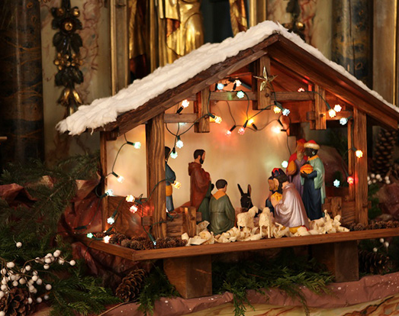
Вертеп - як вид лялькового театрального дійства

Slide 2
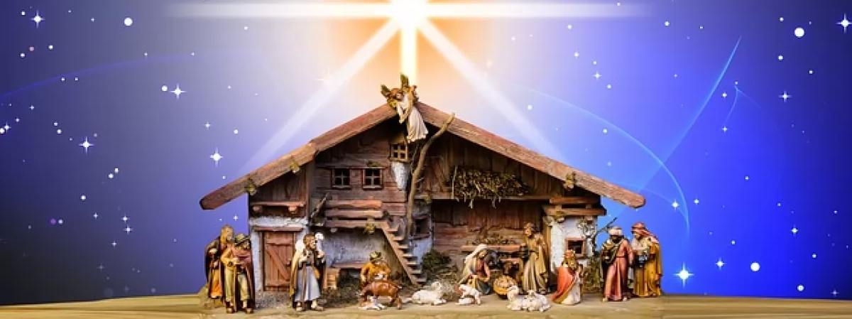
Український вертепний театр — самобутнє явище у розвитку нашої театральної культури.​
Верте́п — старовинний пересувний український ляльковий театр, де ставили релігійні й світські (переважно жартівливі та іронічні) п'єси; макет стайні з новонародженим Ісусом Христом.

Slide 3
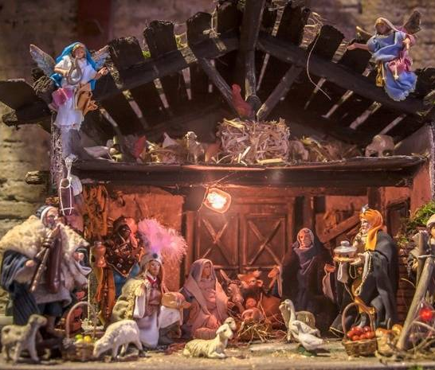
Кожне свято має свої невід'ємні традиції. Для святкування Різдва Христового такою традицією є Різдвяний вертеп.
Вертеп - в перекладі з давньоруської, означає печера, саме в вертепі по святому писанню, народився Ісус.

Slide 4
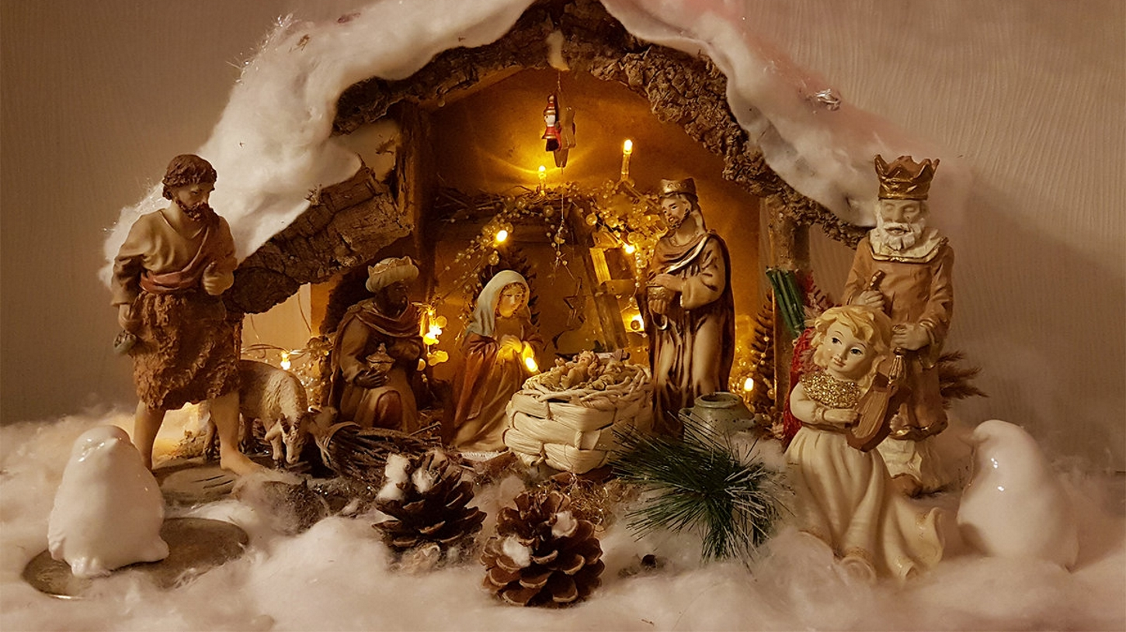
Сцену вертепу прикрашали, ззаду обов'язково поміщали ікону Різдва Христового або ікону Пресвятої Богородиці з Немовлям Христом. Усередині вертепу малювали вікна, зірки, хрести, писали композиції на біблійні сюжети. Сцена висвітлювалася свічками.

Slide 5
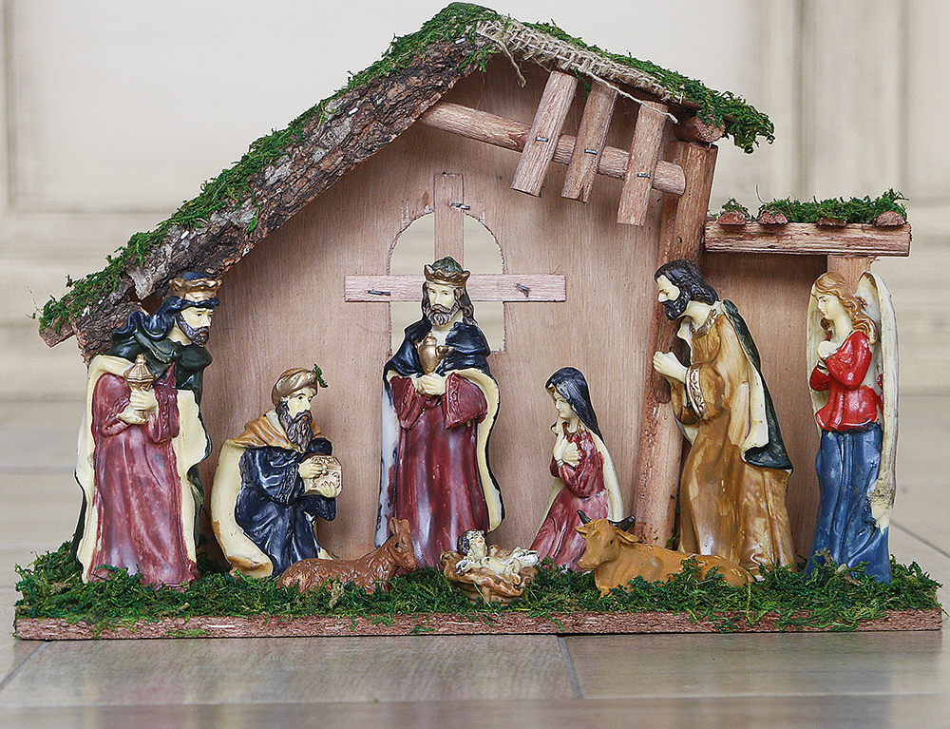
Ляльки були влаштовані досить просто. Вирізалися вони звичайно з дерева і одягалися в одяг з різнобарвних клаптиків.

Slide 6
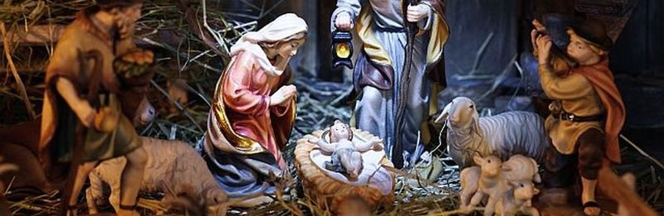

Рівень художнього виконання ляльок також був різний: від грубо вирізаних, одягнених в паперовий одяг маленьких лялечок до справжніх творів мистецтва, з красивим і акуратним різьбленням і витончено одягнених клаптиками дорогих матерій.

Slide 7
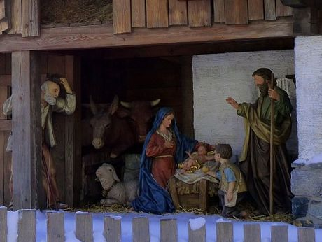
Зараз виготовляють різноманітні вертепи. При їх створенні використовуються різні матеріали: дерево, глина, солома, папір, тісто. Вони можуть бути переносними і непереносними, професійними та аматорськими. Кожен окремий вертеп - це свого роду витвір мистецтва.

Slide 8
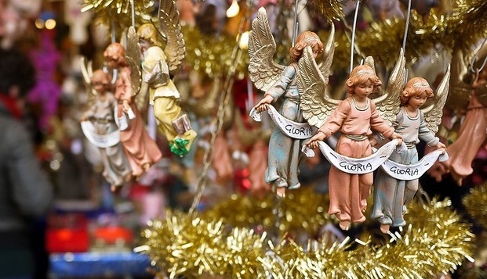
Найвідоміші різдвяні фігури в Італії виготовляють з ялини скульптори і пильщики з містечка Тезеро, що розташоване високо в Альпах. Ця традиція має багатовікову історію. Уперше за межами містечка основні фігури — Святого Сімейства і волхвів — були установлені святим Вікентієм Паллотті у римському храмі Сант Андреа делла Валле 1842 року. У ХХ ст. фігури з Тезеро стали привозити до Ватикану.

Slide 9
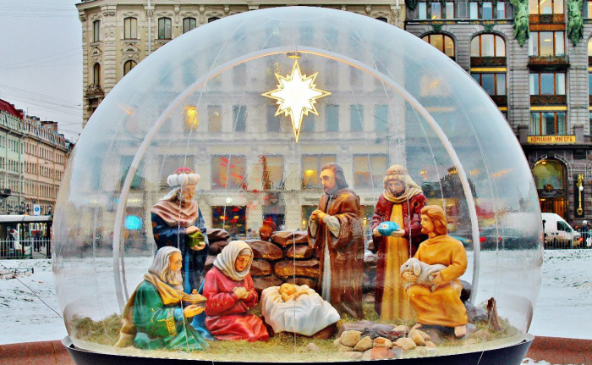
Діяльність вертепного мистецтва стала популярною за межами України і вертеп побутував у Росії, Білорусі, Сербії та інших слов'янських країнах. Вертепи також були відомі як хорватська і сербська народна культура, зокрема, в районах Срем і Колубара.

